Slide 1
Allgemeine Didaktik
und
Grundlagen der Vermittlung
Woche 14:
Unterrichtsqualität
5.7.22

Slide 2
Interpretationshinweise
Was versteht man unter Tiefen- bzw. Sichtstrukturen des Unterrichts?
Was sind wichtige Merkmale von kognitive Aktivierung, effiziente Klassenfuehrung, und konstruktive Unterstützung?
Professionelles oder fachdidaktische Wissen?
Beschreibe eine kognitive Aktievierungseinheit Mathe 3. klasse
ziele, fragen, feedback, reflexion (PERLE-Studie)
Wie kann man Lernvoraussetzungen Berücksichtigen?
Was ist Wertschätzung in der Praxis? Vermeidung von negative Emotionen oder Unterstützung? Beschreibe was gemeint ist mit Langsamkeitstoleranz, eine positive Fehlerkultur, und formatives Assessment.
Was ist effiziente Klassenfuehrung in der Praxis?
Notes:
- Was macht qualitätsvollen Unterricht aus?
- kogn aktivierung,
- Ziele explizit,
- Vorkenntnisse diag,
- motivieren,
- vorwissen aktivieren,
- Struktur,
- intensive Übung,
- viel Aufgaben,
- Feedback,
- klassenfuehrung.,
- konstr unterst.,
- Selbstregulation,
- Lernzeit,
- lerngeruste,
- flex,
- Klima,
- Heterogenität.
- fehlerkultur

Slide 3
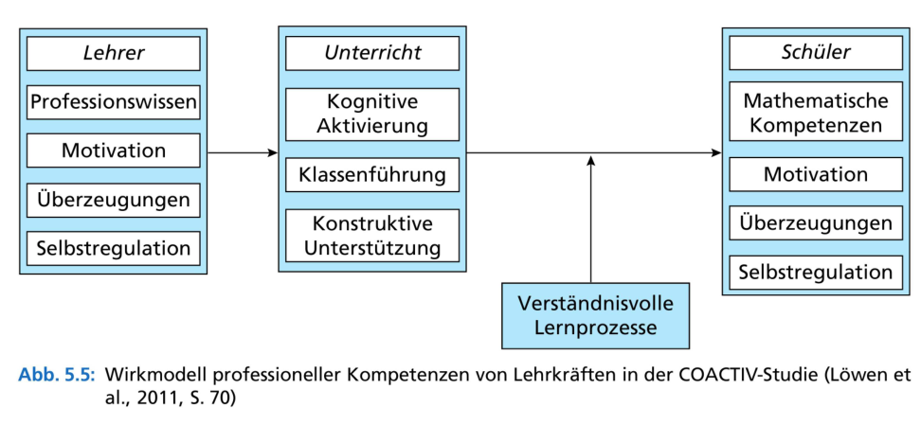
Angebot-nuetzungsmodel

